Slide 1
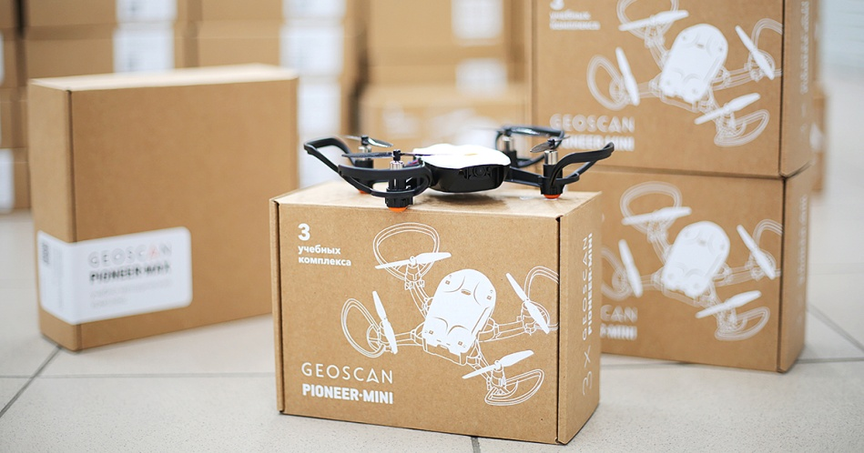
Тема работы: Личный опыт эксплуатации квадрокоптеров "Pioneer-mini"
Цель презентации: исследовать особенности эксплуатации квадрокоптеров «Pioneer-mini»
Подготовил: учитель истории
МБОУ СОШ п. Сахзавод, руководитель центра Точки Роста МБОУ СОШ п. Сахзавод
Ширшов И.О.

Slide 2
Тема работы: Личный опыт эксплуатации квадрокоптеров "Pioneer-mini"
Задачи презентации:
Исследовать положительные и отрицательные стороны эксплуатации данных квадрокоптеров
Создание пошаговой инструкции настройки оборудования пилотирования квадрокоптеров
Сформировать корпус полезных интернет-ссылок и инструкций
Практические результаты:
Рассмотрены положительные и отрицательные стороны эксплуатации данных квадрокоптеров
Создана пошаговая инструкция настройки оборудования пилотирования квадрокоптеров
Сформирован корпус полезных интернет-ссылок и инструкций

Slide 3
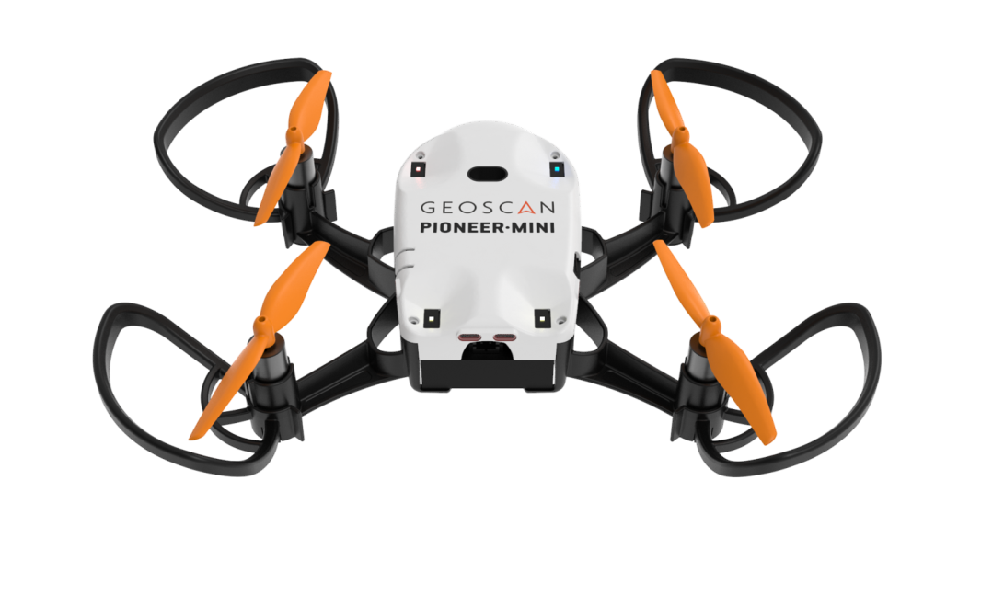
1. Положительные и отрицательные стороны эксплуатации
«Pioneer-mini» это квадрокоптер-конструктор, поэтому его необходимо собрать из различных компонентов, собирая его, дети знакомятся с азами пилотирования, так они узнают, что два винта по диагонали должны двигаться по часовой стрелке, два винта по диагонали против часовой стрелки, чтобы квадрокоптер не крутился, словно волчок, а сохранял ориентацию в пространстве, как у вертолёта, два винта, один по часовой, другой против часовой

Slide 4
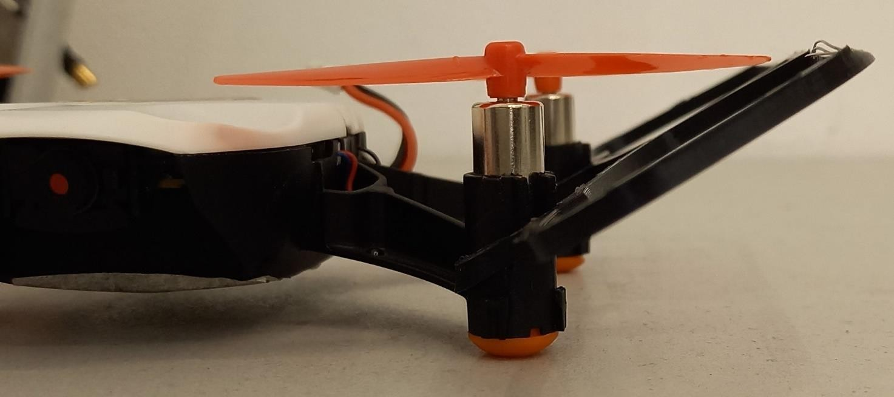
1. Положительные и отрицательные стороны эксплуатации
Аккуратно, элементы очень пластичные и большим группам учащихся лучше не доверять сборку, достаточно, чтобы каждый учащийся собирал только одну операцию, одну деталь по очереди, под строгим контролем педагога. Нельзя допускать хаотичной сборки. Ещё раз, строго по одной операции, по очереди каждым учеником.
Собираем квадрокоптер по видеоинструкции по ссылке: https://pioneer-doc.readthedocs.io/ru/master/instructions/pioneer-mini/const/mini-sborka.html

Slide 5
1. Положительные и отрицательные стороны эксплуатации
В чем беда и сложности эксплуатации?
Разработчики очень часто обновляют мобильное приложение для управления смартфоном, из-за этого, коптер не видит мобильное приложение, обновляя прошивку коптера, есть проблема в привязке коптера и мобильного приложения. У автора успешно связался с мобильным приложением только один коптер из трёх. Остальные коптеры перестали обнаруживаться программой «GEOSCAN_Pioneer_Station», то есть автор не может их перепрошить, их просто не видит ни один компьютер, коптеры в состоянии «кирпич».
В чем проблема постоянных обновлений, создатели предусмотрели на коптере камеру для фотовидео съёмки, но в ранних приложениях для смартфона её не подключили для использования, теперь же, при каждом обновлении они подключают данный функционал, из-за этого возникают проблемы в коде, по всей видимости.
Камера простая, позволяет изучить азы фотовидеосъёмки с коптера.

Slide 6
2. Создание пошаговой инструкции пилотирования квадрокоптеров
1,2
Изучение печатной инструкции (файл «pioneer_mini_manual_2.2_web» на официальном сайте)
Изучение видеоинструкции https://pioneer-doc.readthedocs.io/ru/master/instructions/pioneer-mini/const/mini-sborka.html
3
Скачивание приложения geoscan jump с «Google-play»
https://play.google.com/store/apps/details?id=com.malinowski.quadro&hl=ru
4
Скачиваем программу «GEOSCAN_Pioneer_Station»
Для обновления прошивки, программирования коптера
5
Настройка параметров автопилота Пионера Мини
https://pioneer-doc.readthedocs.io/ru/master/instructions/pioneer-mini/settings/autopilot_parameters.html

Slide 7
2. Создание пошаговой инструкции пилотирования квадрокоптеров
6
Обновление прошивки ESP-32
https://pioneer-doc.readthedocs.io/ru/master/instructions/pioneer-mini/settings/esp32-update.html
7
Исправление ошибки «проверьте параметры uMux=3»
8
Если нет подключения к станции PioneerStation через порт USB
9
Готово!
https://vk.com/wall-152789913_417
Скачиваем утилиту minipatcher по ссылке: https://docs.geoscan.aero/ru/master/mini-nsu.html

Slide 8
3. Формирование корпуса полезных интернет-ссылок и инструкций
1. Геоскан Пионер [https://www.geoscan.aero/ru/products/pioneer]: Инструкция по сборке [Электронный ресурс]. – Режим доступа: URL: https://download.geoscan.aero/pioneer/upload/Manual/pioneer_mini_manual_2.2_web.pdf?v3/, свободный. – Загл. с экрана (дата обращения: 23.09.2022)
2. Геоскан Пионер [https://www.geoscan.aero/ru/products/pioneer]: Видеоинструкция [Электронный ресурс]. – Режим доступа: URL: https://pioneer-doc.readthedocs.io/ru/master/instructions/pioneer-mini/const/mini-sborka.html, свободный. – Загл. с экрана (дата обращения: 24.09.2022)
3. Магазин приложений google [https://play.google.com/]: Приложение «geoscan jump» [Электронный ресурс]. – Режим доступа: URL: https://play.google.com/store/apps/details?id=com.malinowski.quadro&hl=ru/, свободный. – Загл. с экрана (дата обращения: 28.09.2022)
4. Геоскан Пионер [https://www.geoscan.aero/ru/products/pioneer]: GEOSCAN Pioneer Station [Электронный ресурс]. – Режим доступа: URL: https://www.geoscan.aero/ru/products/pioneer/mini/, свободный. – Загл. с экрана (дата обращения: 1.10.2022)
5. Геоскан Пионер [https://www.geoscan.aero/ru/products/pioneer]: Обновления версии автопилота «Пионера Мини» [Электронный ресурс]. – Режим доступа: URL: https://pioneer-doc.readthedocs.io/ru/master/instructions/pioneer-mini/settings/firmware_upgrade.html, свободный. – Загл. с экрана (дата обращения: 1.10.2022)

Slide 9
3. Формирование корпуса полезных интернет-ссылок и инструкций
6. Геоскан Пионер [https://www.geoscan.aero/ru/products/pioneer]: Настройка параметров автопилота Пионера Мини [Электронный ресурс]. – Режим доступа: URL: https://pioneer-doc.readthedocs.io/ru/master/instructions/pioneer-mini/settings/autopilot_parameters.html, свободный. – Загл. с экрана (дата обращения: 2.10.2022)
7. Геоскан Пионер [https://www.geoscan.aero/ru/products/pioneer]: Обновление прошивки ESP-32 [Электронный ресурс]. – Режим доступа: URL: https://pioneer-doc.readthedocs.io/ru/master/instructions/pioneer-mini/settings/esp32-update.html, свободный. – Загл. с экрана (дата обращения: 2.10.2022)
8. Вконтакте [https://vk.com/]: Сообщество Геоскан в Вконтакте [Электронный ресурс]. – Режим доступа: URL: https://vk.com/wall-152789913_417/, свободный. – Загл. с экрана (дата обращения: 2.10.2022)
9. Геоскан Пионер [https://www.geoscan.aero/ru/products/pioneer]: Утилита minipatcher [Электронный ресурс]. – Режим доступа: URL: https://docs.geoscan.aero/ru/master/mini-nsu.html, свободный. – Загл. с экрана (дата обращения: 3.10.2022)

Slide 10
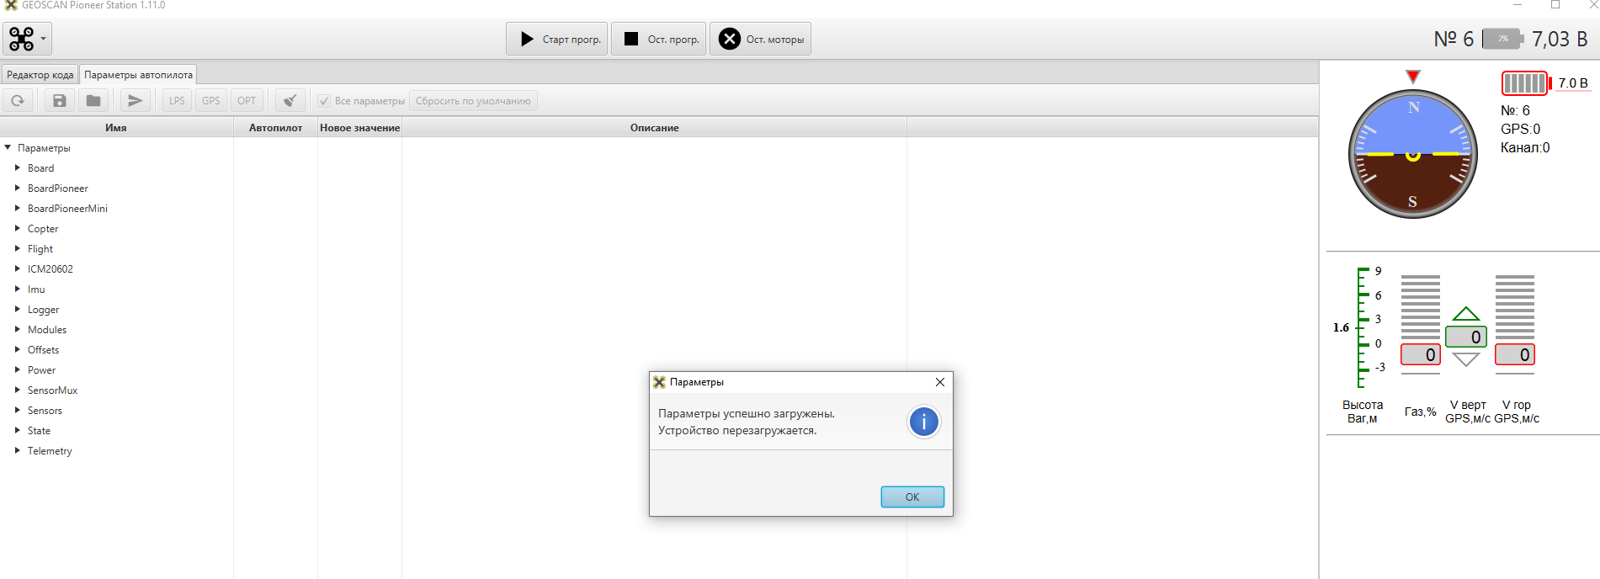
Спасибо за внимание!

